Slide 1

Škola: ZŠ Hýskov, Školní 112, Hýskov
Autor: Mgr. Jarmila Kolářová
Název: VY_32_INOVACE_1A_18_Zelenina
Téma: Člověk a jeho svět
Datum tvorby: 9.4.2013
Číslo projektu: CZ.1.07/1.4.00/21.2485

Slide 2
Anotace:
Materiál je určený pro žáky 4. ročníku, předmět přírodověda – téma zelenina, podtéma dělení zeleniny.
Jedná se o prezentaci na interaktivní tabuli nebo na samostatných počítačích.
Prezentace je určena pro opakování učiva.
Na snímku 4 je zopakování a připomenutí si probírané látky.
Na snímku 5 žák pomocí pera spojí soubor zeleniny se správnou skupinou, kontroluje pedagog.
Na snímku 7 - 18 je opakování probrané látky pomocí poznání a přiřazení zeleniny do správné skupiny, po správné odpovědi se žák dostane na další snímek, po špatné musí pokus opakovat.
Na snímku 21 a 22 najdete řešení úkolů.
Pomůcky: interaktivní tabule, interaktivní pero.
Materiál je určen k interaktivní výuce.

Slide 3
ZELENINA

Slide 4
dělíme ji podle části těla, pro kterou ji pěstujeme
podle toho rozlišujeme zeleninu:
  kořenovou – pěstujeme ji pro kořen
  cibulovou – pěstujeme ji pro cibuli
  listovou – pěstujeme ji pro její listy
  košťálovou – pěstujeme ji pro její tlustou lodyhu
  plodovou – pěstujeme ji pro její plody

Slide 5
Spoj skupinu zeleniny se správným druhem:
česnek
cibule
pórek
šalotka
celer
mrkev
ředkvička
červená řepa
KOŘENOVÁ
CIBULOVÁ
LISTOVÁ
KOŠŤÁLOVÁ
PLODOVÁ
květák
brokolice
zelí
kedlubna
salát
kapusta
pažitka
špenát
rajče
okurka
hrách
paprika

Slide 6
Teď to zkus sám
Urči podle obrázku správnou skupinu, do které zelenina patří

Slide 7
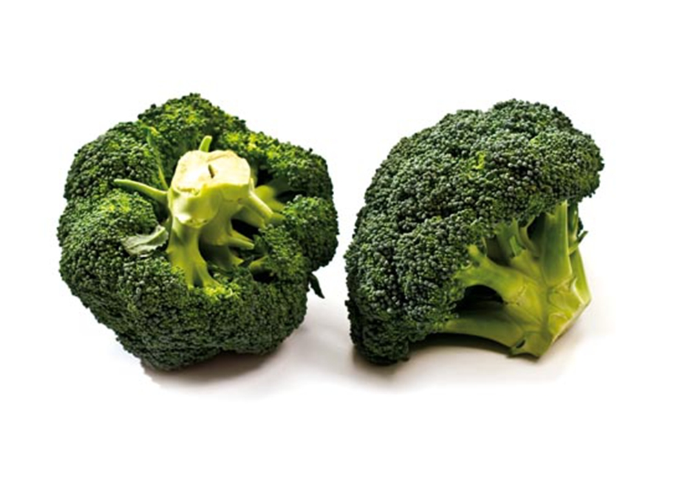
KOŘENOVÁ
CIBULOVÁ
LISTOVÁ
KOŠŤÁLOVÁ
PLODOVÁ

Slide 8
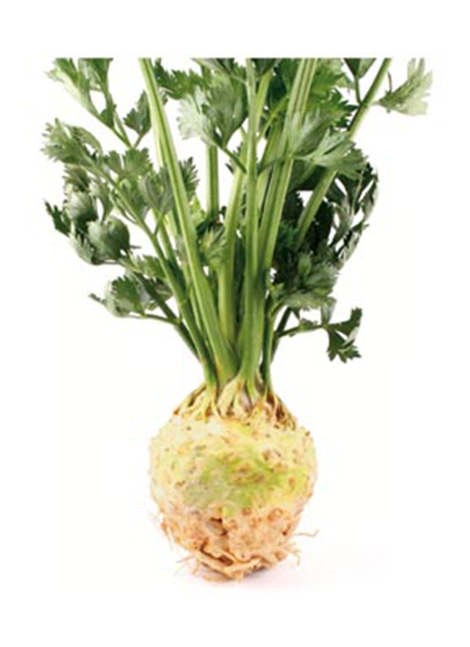
KOŘENOVÁ
CIBULOVÁ
LISTOVÁ
KOŠŤÁLOVÁ
PLODOVÁ

Slide 9
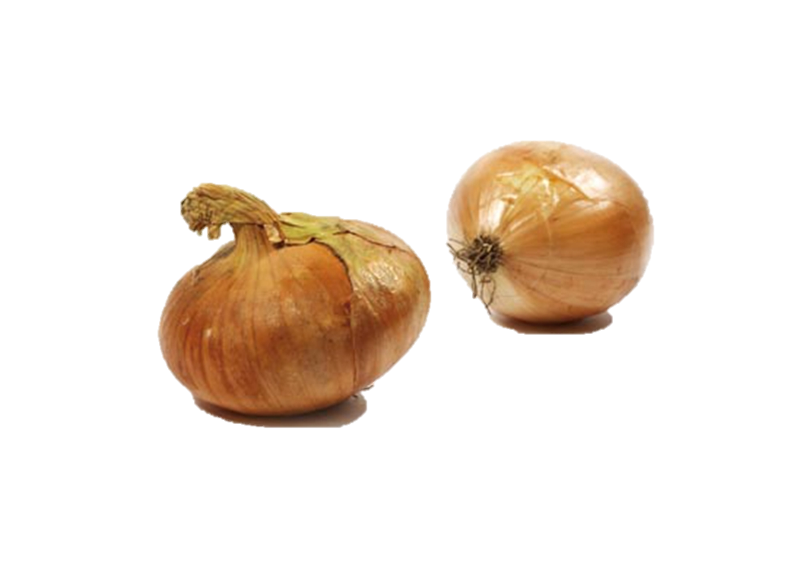
KOŘENOVÁ
CIBULOVÁ
LISTOVÁ
KOŠŤÁLOVÁ
PLODOVÁ

Slide 10
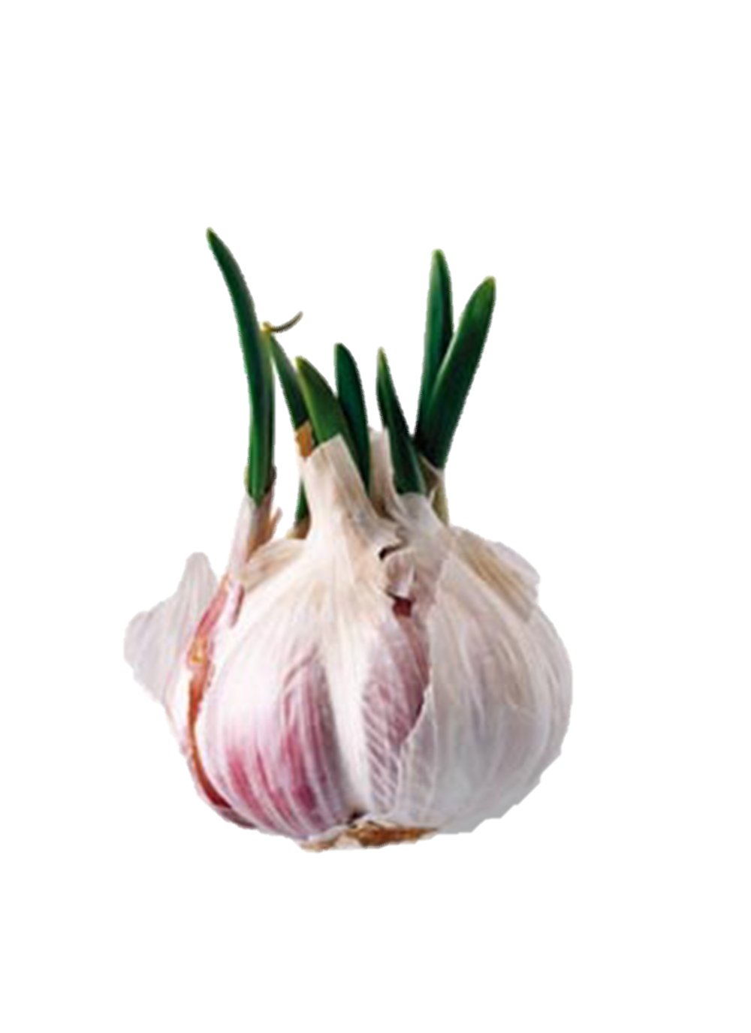
KOŘENOVÁ
CIBULOVÁ
LISTOVÁ
KOŠŤÁLOVÁ
PLODOVÁ

Slide 11
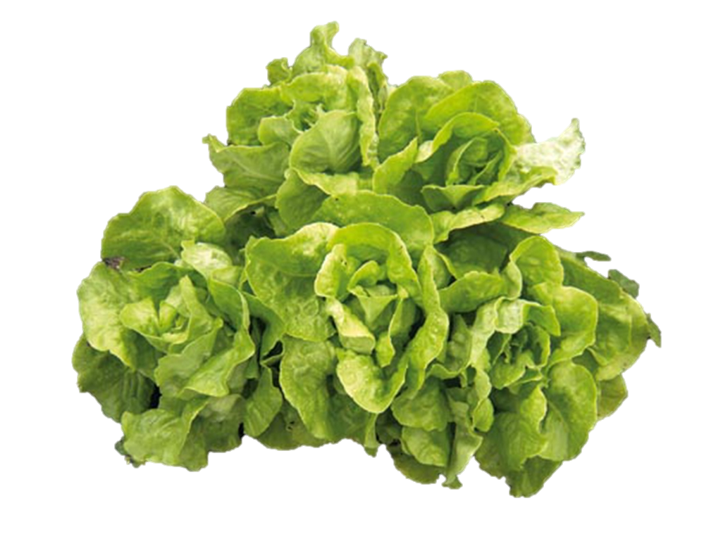
KOŘENOVÁ
CIBULOVÁ
LISTOVÁ
KOŠŤÁLOVÁ
PLODOVÁ

Slide 12
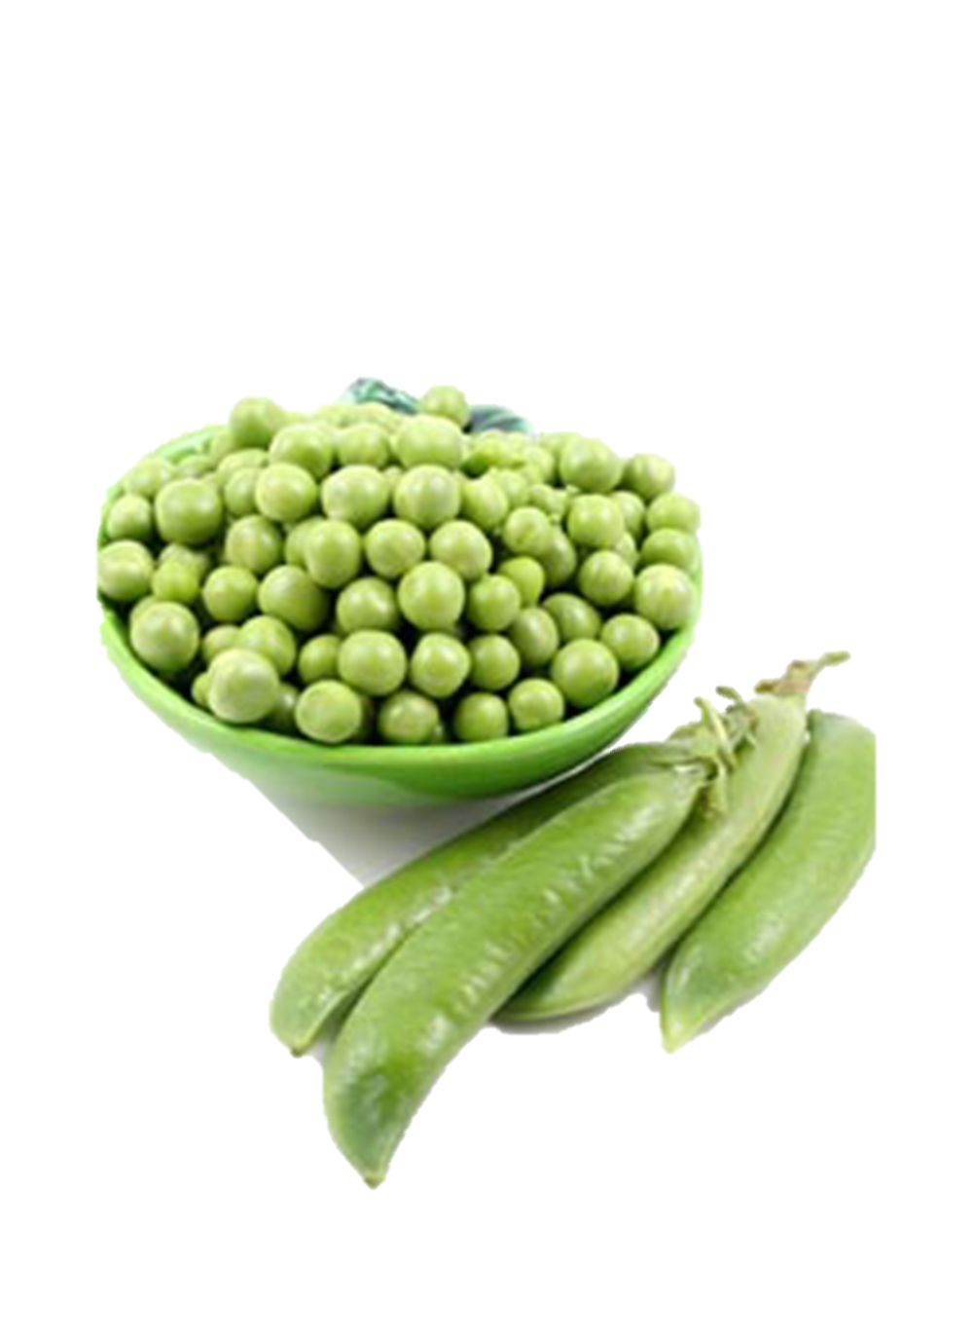
KOŘENOVÁ
CIBULOVÁ
LISTOVÁ
KOŠŤÁLOVÁ
PLODOVÁ

Slide 13
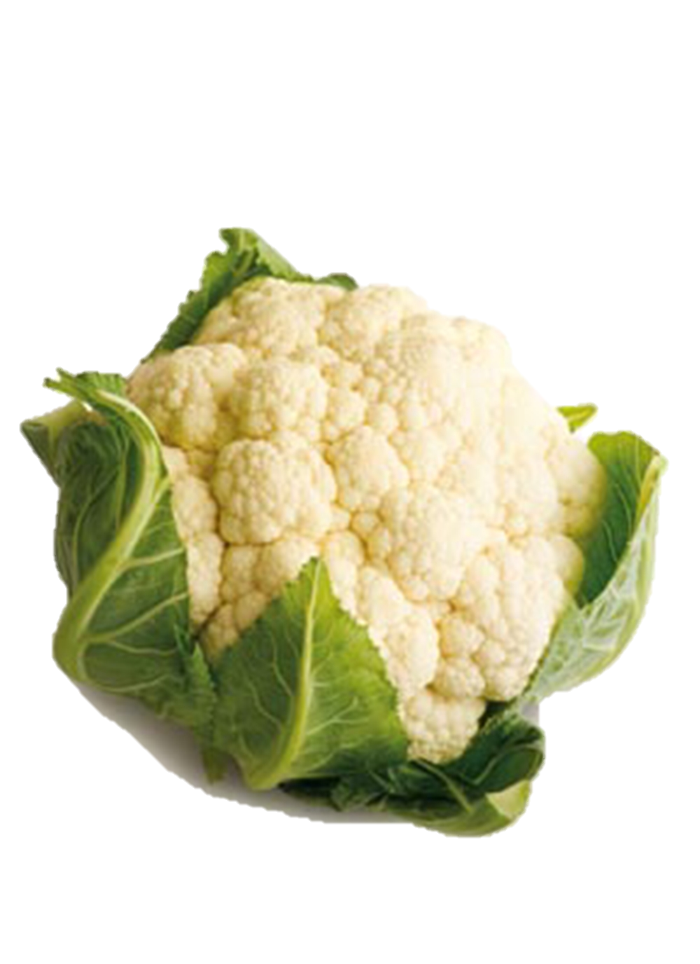
KOŘENOVÁ
CIBULOVÁ
LISTOVÁ
KOŠŤÁLOVÁ
PLODOVÁ

Slide 14
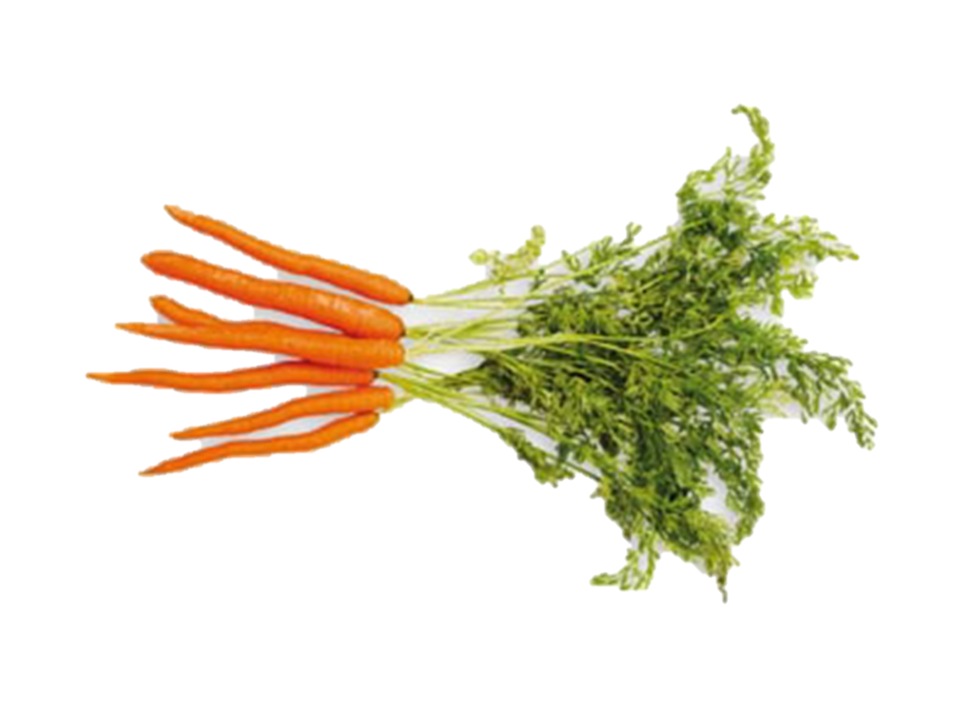
KOŘENOVÁ
CIBULOVÁ
LISTOVÁ
KOŠŤÁLOVÁ
PLODOVÁ

Slide 15
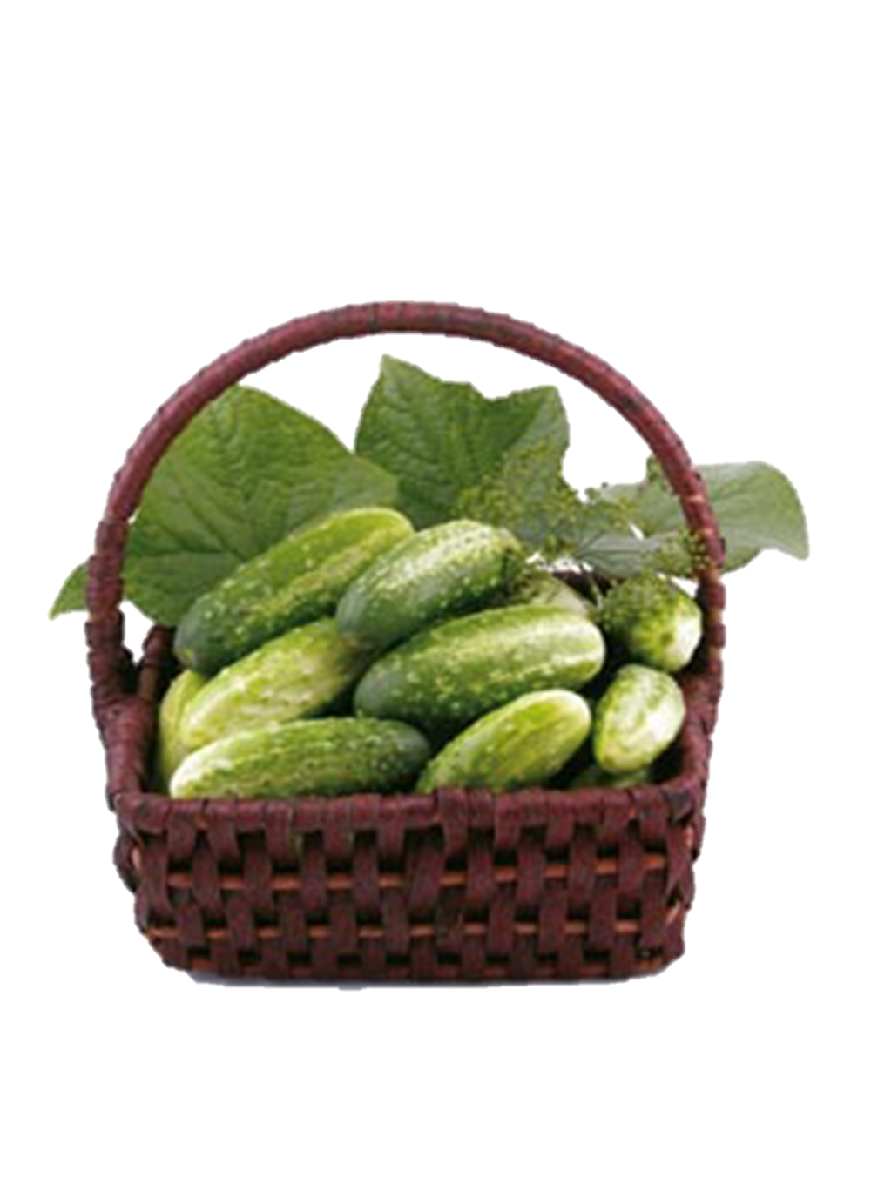
KOŘENOVÁ
CIBULOVÁ
LISTOVÁ
KOŠŤÁLOVÁ
PLODOVÁ

Slide 16
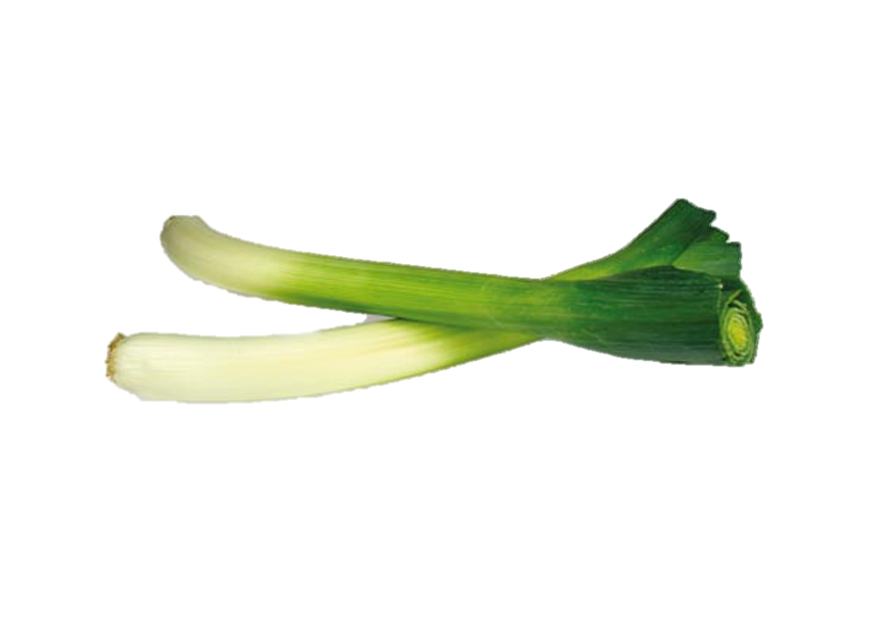
KOŘENOVÁ
CIBULOVÁ
LISTOVÁ
KOŠŤÁLOVÁ
PLODOVÁ

Slide 17
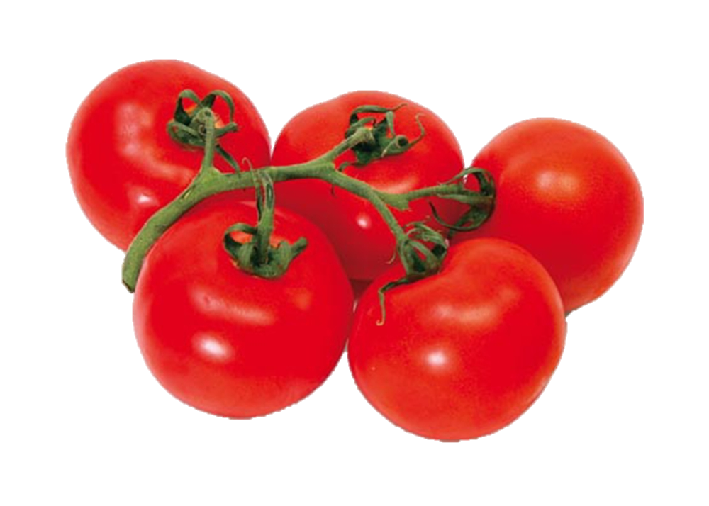
KOŘENOVÁ
CIBULOVÁ
LISTOVÁ
KOŠŤÁLOVÁ
PLODOVÁ

Slide 18
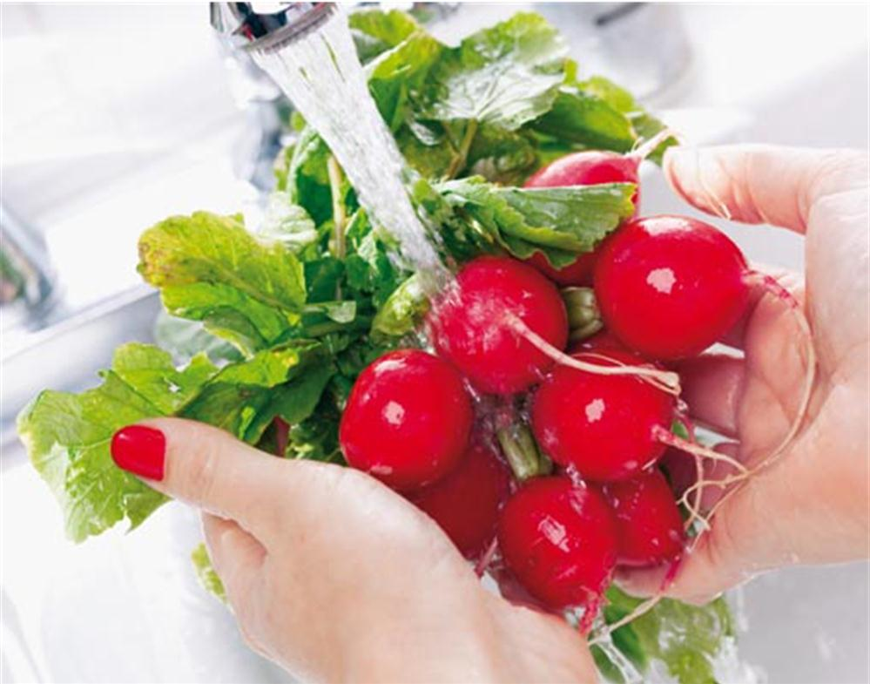
KOŘENOVÁ
CIBULOVÁ
LISTOVÁ
KOŠŤÁLOVÁ
PLODOVÁ

Slide 19
To je špatně

Slide 20
Jsi šikula!

Slide 21
Řešení:
česnek
cibule
pórek
šalotka
celer
mrkev
ředkvička
červená řepa
KOŘENOVÁ
CIBULOVÁ
LISTOVÁ
KOŠŤÁLOVÁ
PLODOVÁ
květák
brokolice
zelí
kedlubna
salát
kapusta
pažitka
špenát
rajče
okurka
hrách
paprika

Slide 22
snímek 5 – brokolice – košťálová
snímek 6 – celer - kořenová
snímek 7 – cibule - cibulová
snímek 8 – česnek - cibulová
snímek 9 – salát - listová
snímek 10 – hrách - plodová
snímek 11 – květák - košťálová
snímek 12 – mrkev - kořenová
snímek 13 – okurka - plodová
snímek 14 – pórek - cibulová
snímek 15 – rajče - plodová
snímek 16 – ředkvička - kořenová

Slide 23
POUŽITÉ ZDROJE
Snímek 19 a 20 - Ilustrace www.office.microsoft.com
Snímek 7 – 18 - Obrázky jsou použité ze zakoupeného CD PRVOUKA, rok.v.2011, Mediadida s.r.o. - společností je udělen písemný souhlas s využitím do projektu OPVK

